Slide 1
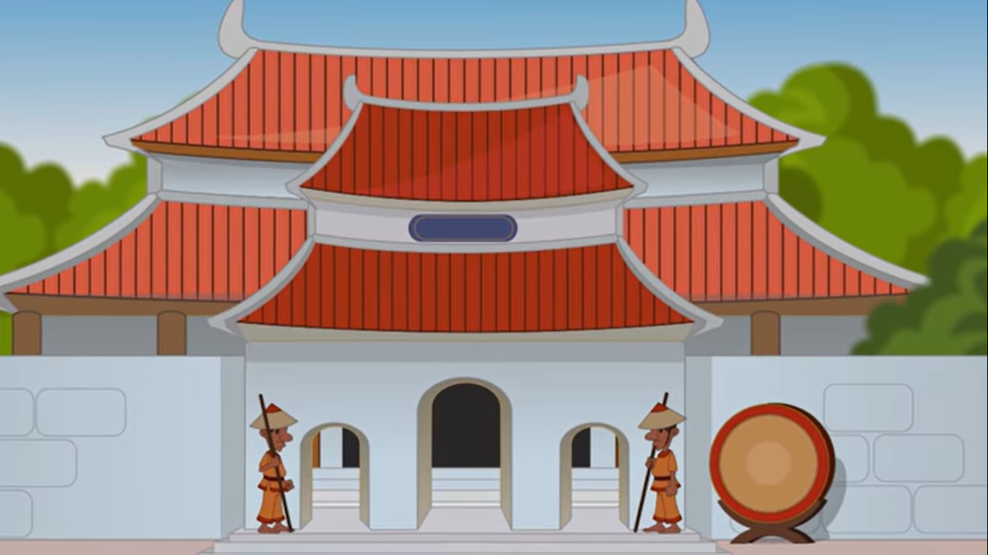

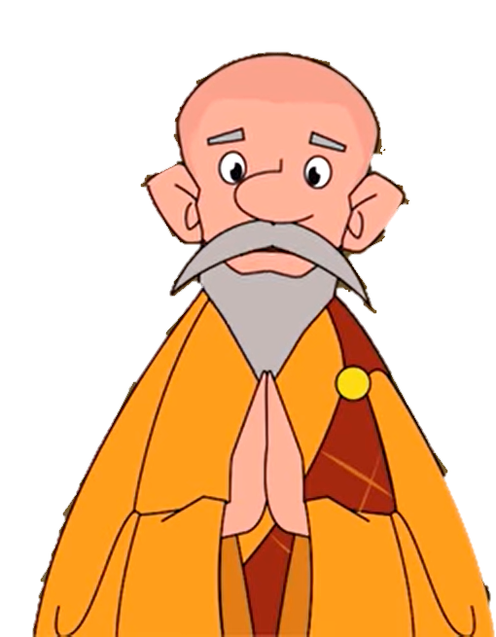
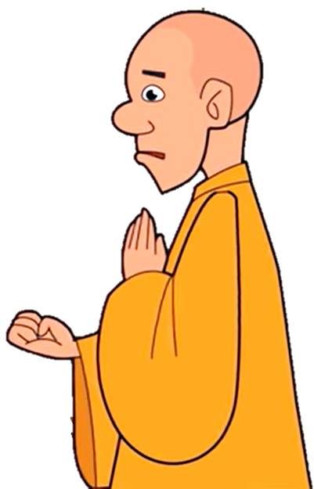


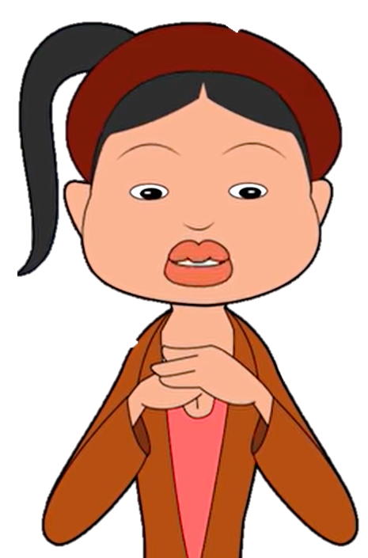
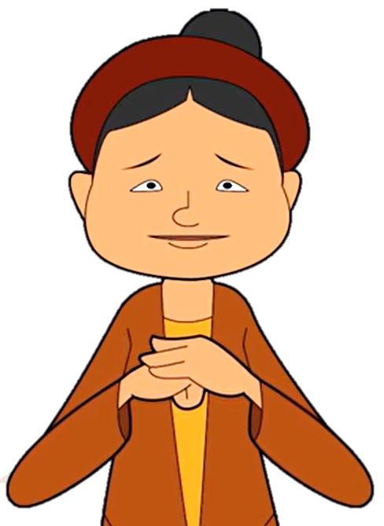
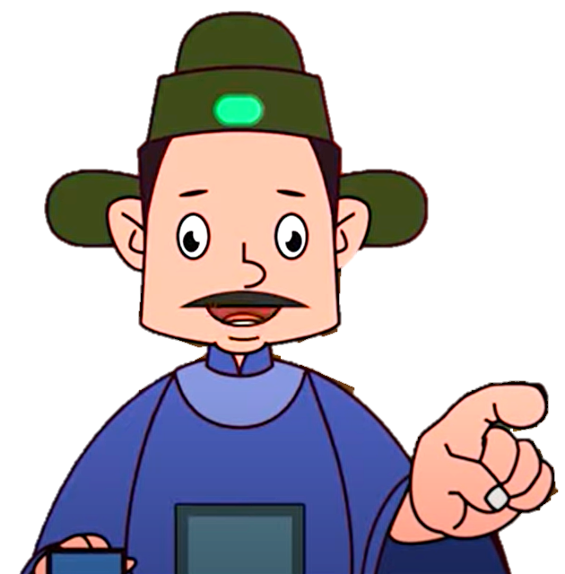
Trường Tiểu học Ngọc Lâm
Tập đọc- Lớp 5
Phân xử tài tình

Slide 2
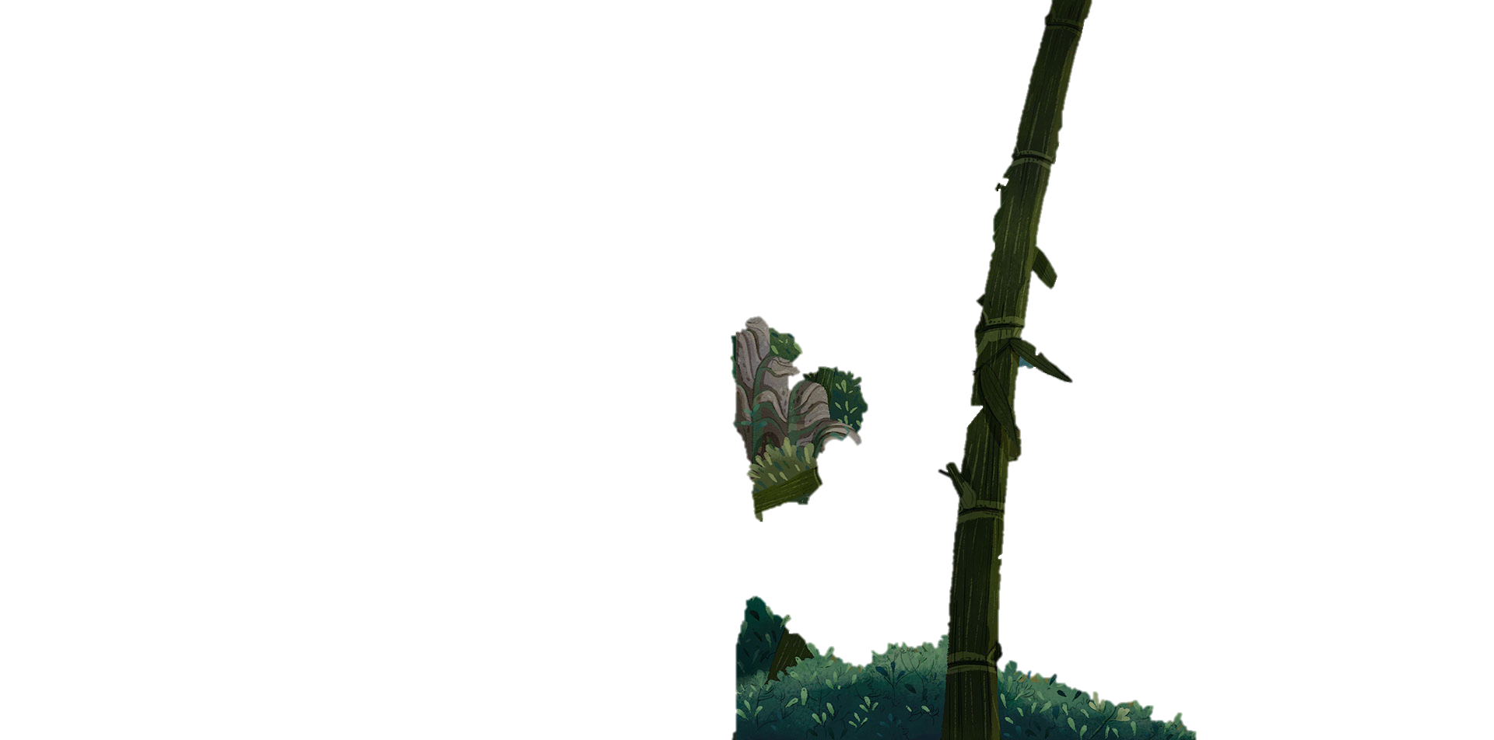
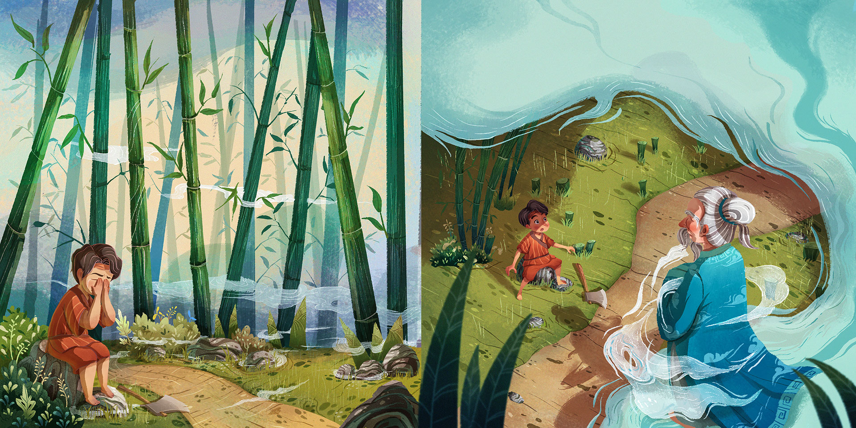
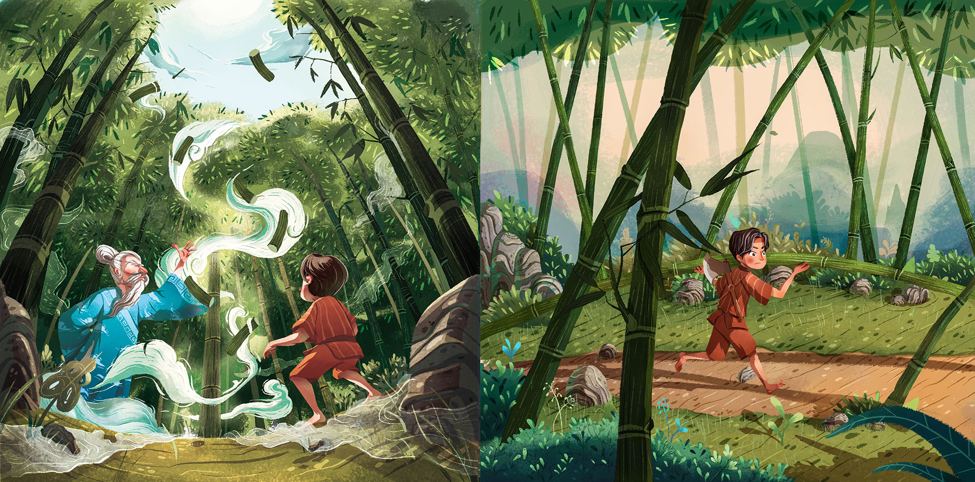
MỤC TIÊU
1) Đọc lưu loát với giọng hồi hộp, hào hứng, thể hiện sự khâm phục của người kể và phù hợp nhân vật.
2) Trình bày được nội dung, ý nghĩa của câu chuyện.

Slide 3
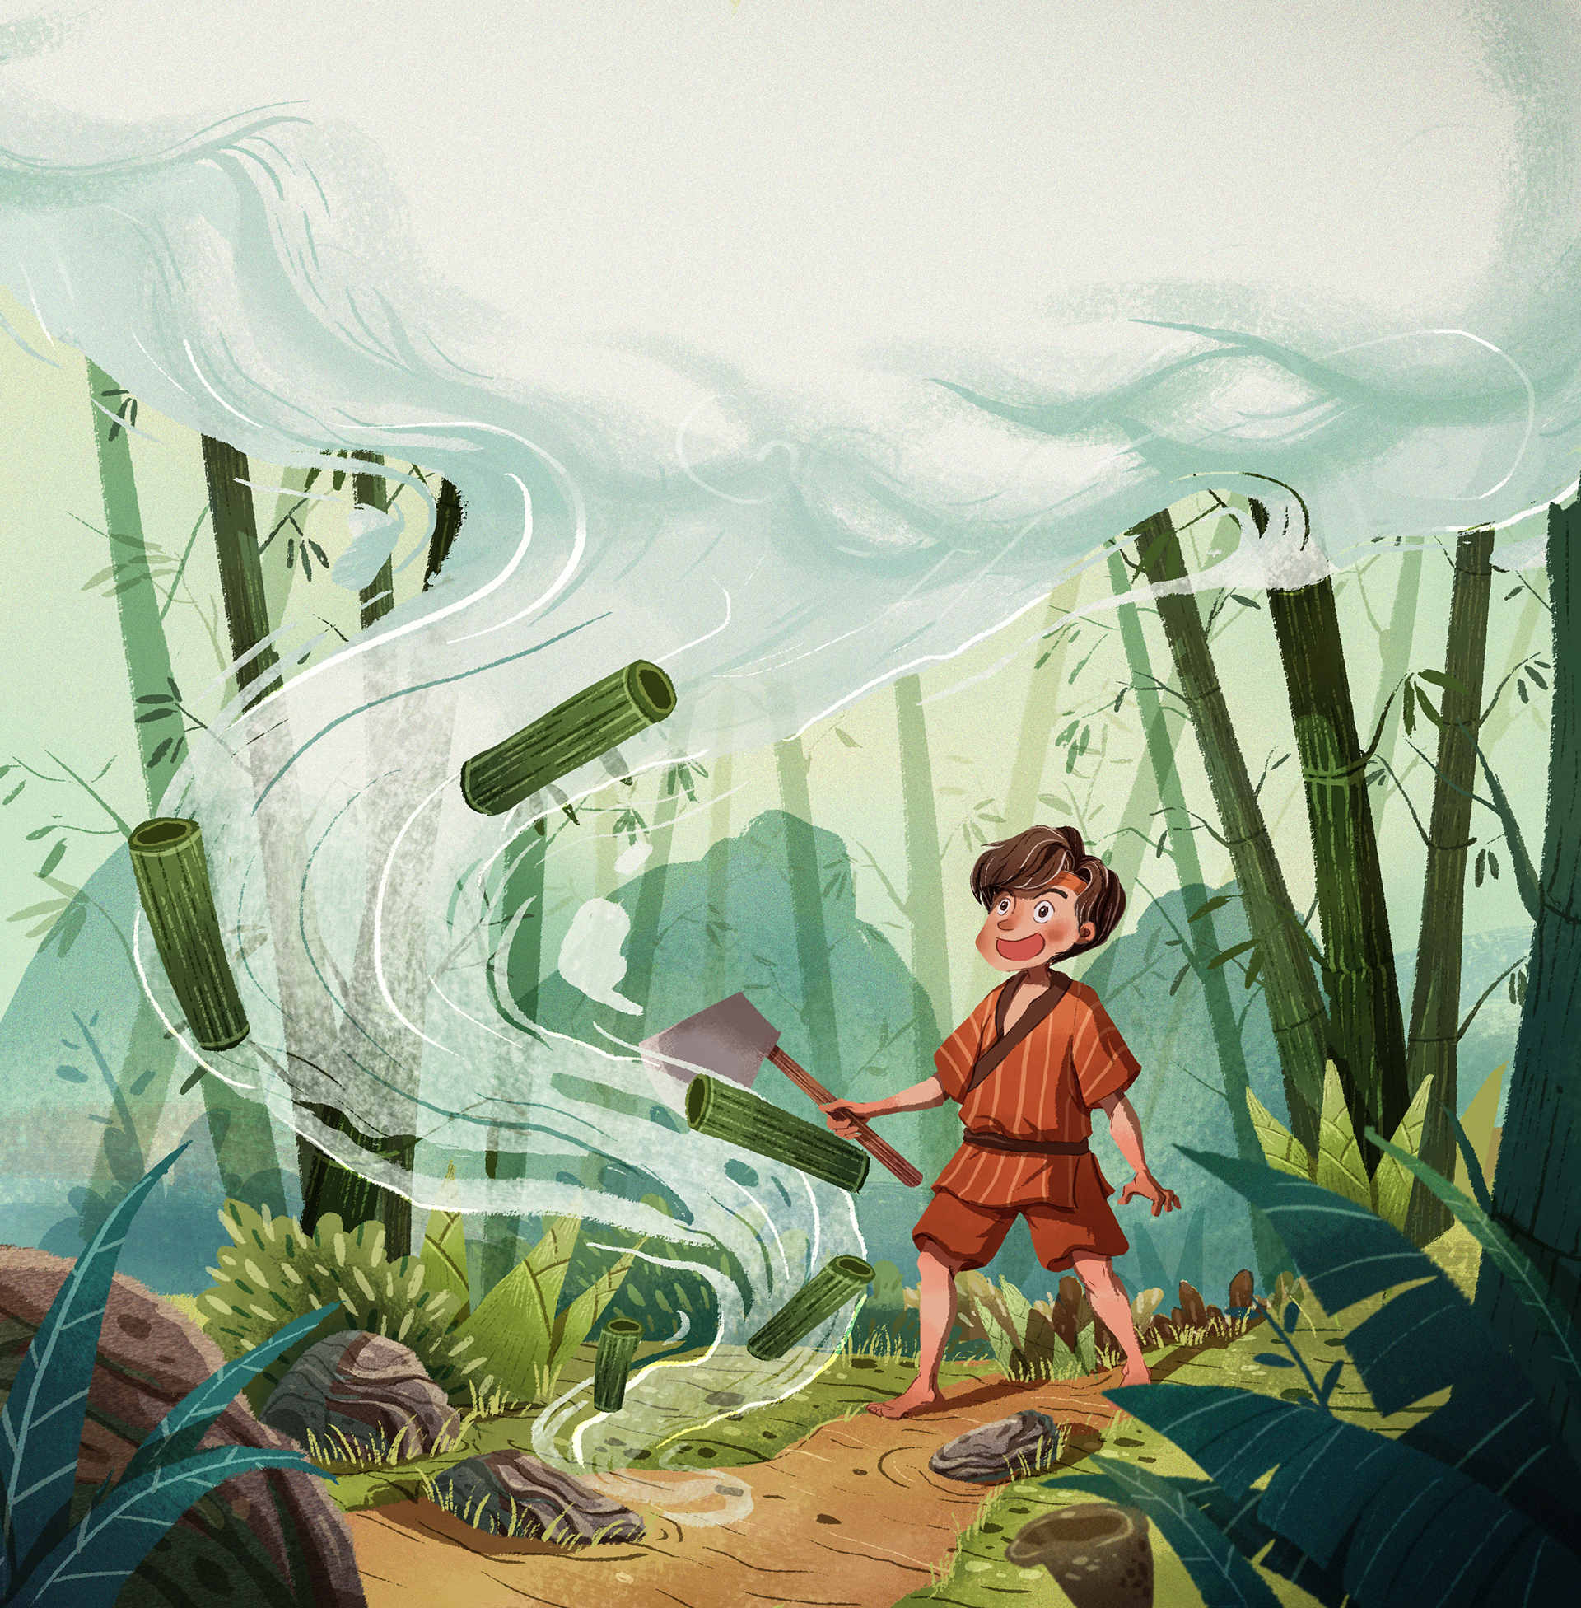
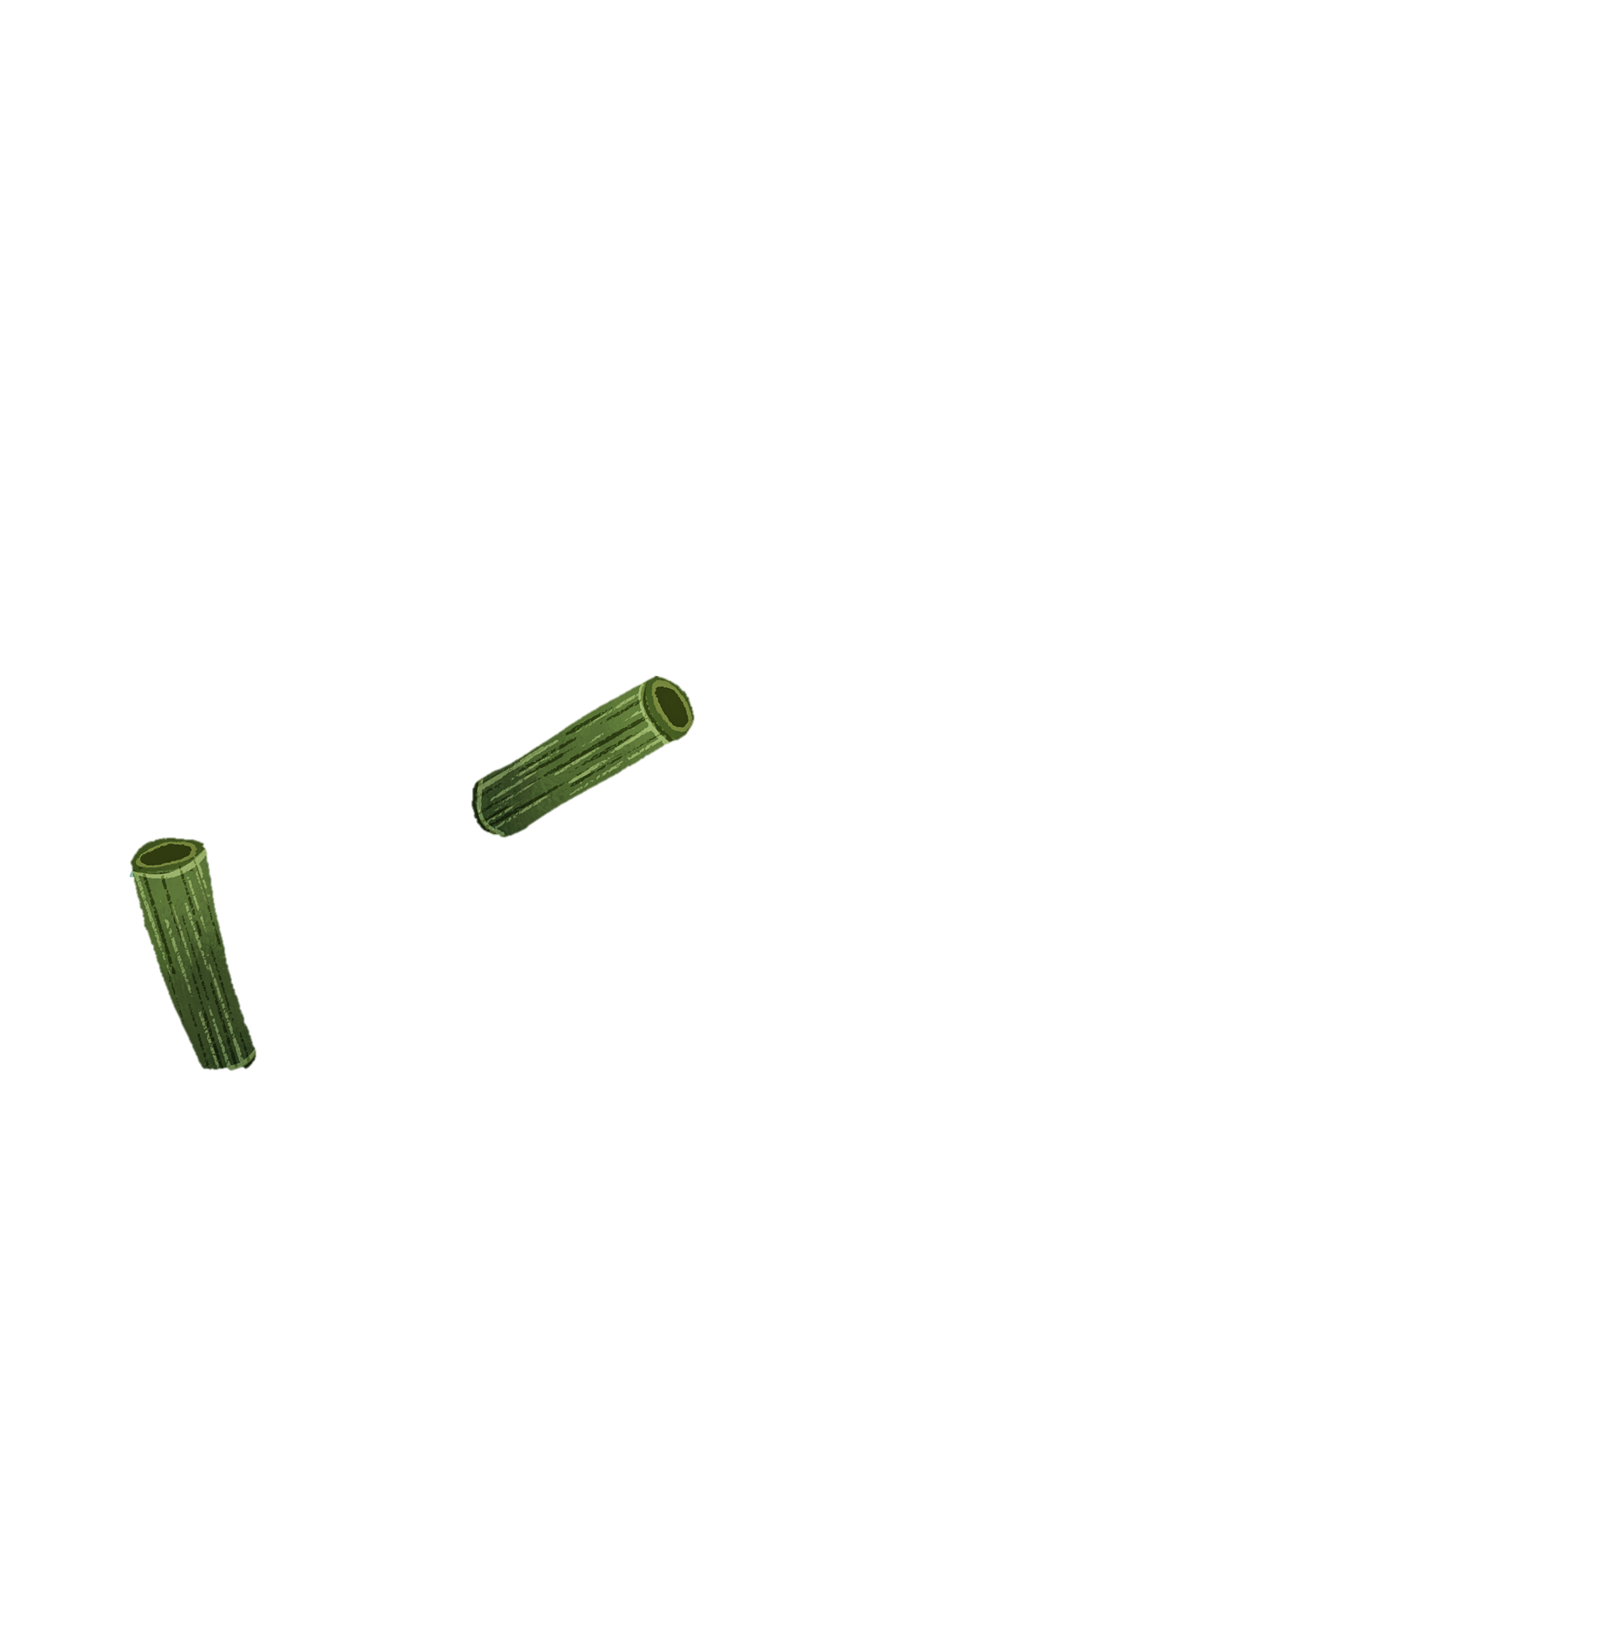
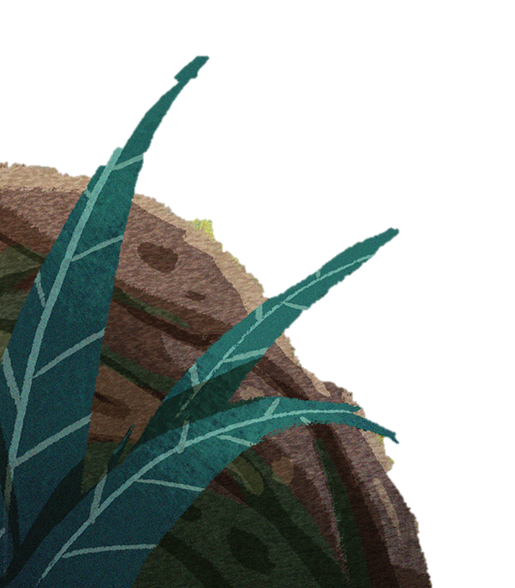
1. Luyện đọc

Slide 4
TIÊU CHÍ ĐỌC và nhận xét
TIÊU CHÍ
Bình thường
Tốt
Rất tốt
Đọc đúng tiếng, đúng từ,
lưu loát, mạch lạc
Ngắt, nghỉ hơi đúng ở các dấu câu, cụm từ rõ nghĩa
Cường độ đọc, tốc độ đọc đạt yêu cầu

Slide 5
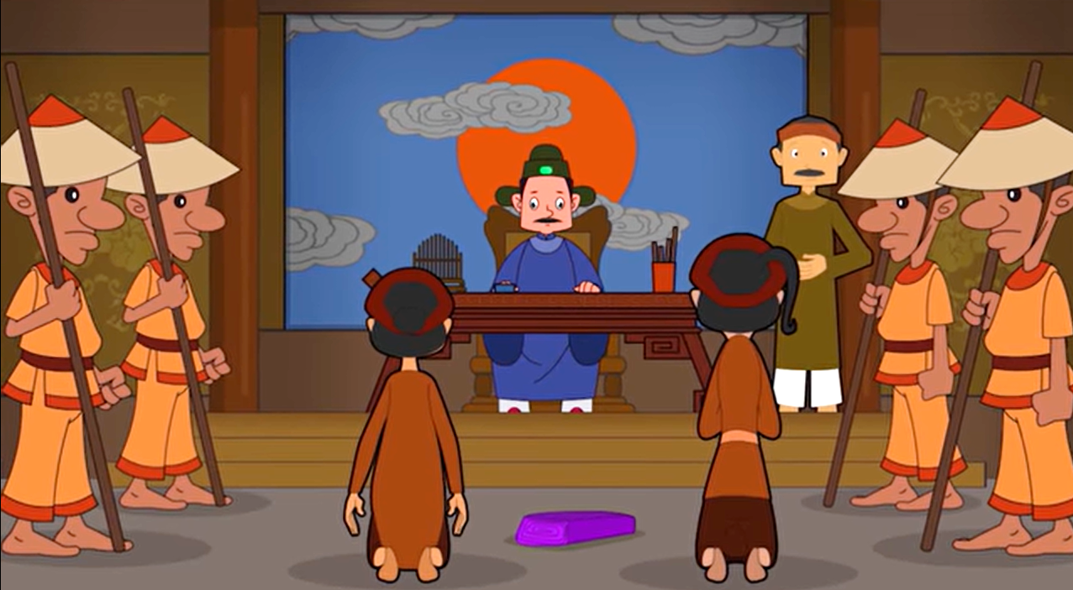
Phân xử tài tình
Xưa, có một vị quan án rất tài. Vụ án nào, ông cũng tìm ra manh mối và phân xử công bằng.
Một hôm, có hai người đàn bà đến công đường. Một người mếu máo:
- Bẩm quan, con mang vải đi chợ, bà này hỏi mua, rồi cướp tấm vải, bảo là của mình.
Người kia cũng rưng rưng nước mắt:
- Tấm vải là của con. Bà này lấy trộm.
Đòi người làm chứng nhưng không có, quan cho lính về nhà họ xem. Cả hai đều có khung cửi như nhau, cùng mang vải ra chợ bán hôm ấy. Ngẫm một lát, quan ôn tồn bảo:
- Hai người đều có lí nên ta xử thế này: tấm vải xé đôi, mỗi người một nửa.
Thừa lệnh, lính đo vải xé ngay. Một người đàn bà bật khóc. Lập tức, quan đưa cả tấm vải cho người này rồi thét trói người kia lại. Sau một hồi tra hỏi, kẻ kia phải cúi đầu nhận tội.

Slide 6
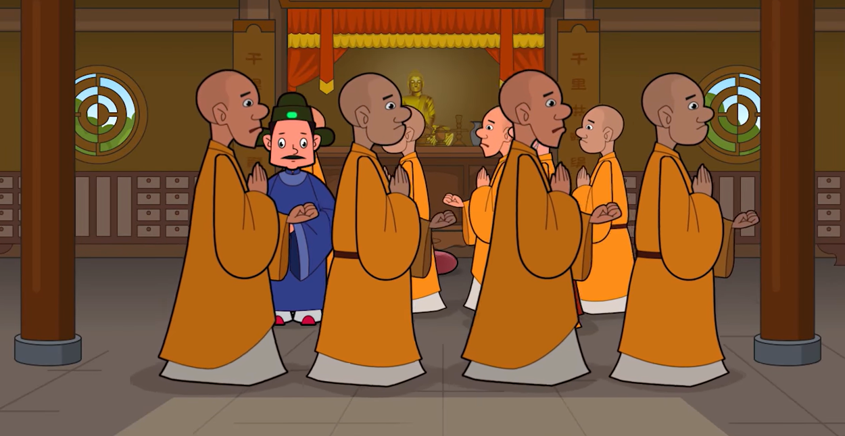
Lần khác, quan tới vãn cảnh một ngôi chùa. Sư cụ đón tiếp kính cẩn, rồi nhờ tìm hộ số tiền của nhà chùa bị mất.
Quan nói sư cụ biện lễ cúng Phật, rồi gọi hết sư vãi, kẻ ăn người ở trong chùa ra, giao cho mỗi người cầm một nắm thóc và bảo:
- Chùa ta mất tiền, chưa rõ thủ phạm. Mỗi người hãy cầm một nắm thóc đã ngâm nước rồi vừa chạy đàn, vừa niệm Phật. Đức Phật rất thiêng. Ai gian, Phật sẽ làm cho thóc trong tay kẻ đó nảy mầm. Như vậy, ngay gian sẽ rõ.
Mới vài vòng chạy, đã thấy một chú tiểu thỉnh thoảng hé bàn tay cầm thóc ra xem. Quan lập tức cho bắt chú tiểu vì chỉ kẻ có tật mới hay giật mình. Chú tiểu kia đành nhận tội.
Theo NGUYỄN ĐỔNG CHI

Slide 7

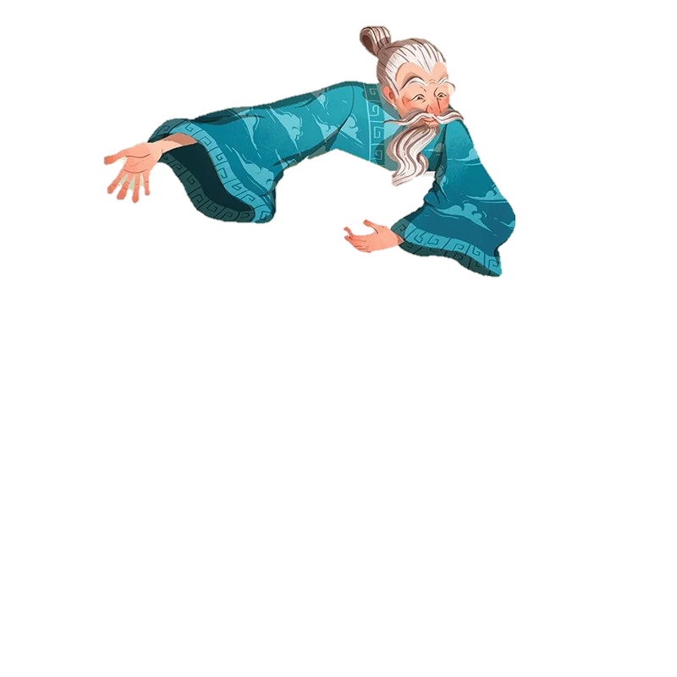
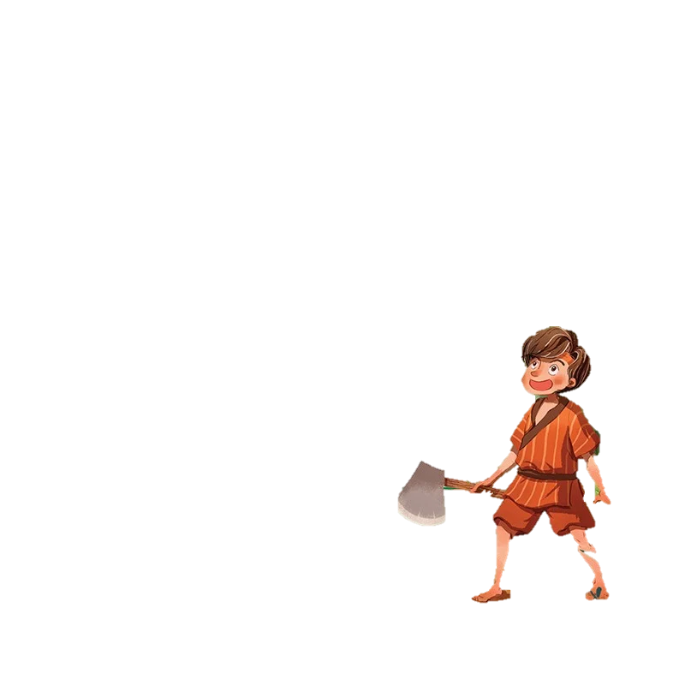
Giải nghĩa từ
Luyện
đọc từ
quan án
công đường
mếu máo
khung cửi
vãn cảnh
khung cửi
biện lễ
vãn cảnh
sư vãi
đàn
sư vãi
chạy đàn
Notes:
GV bấm vào các từ ở cột giải nghĩa để xem phần giải nghĩa từ.

Slide 8
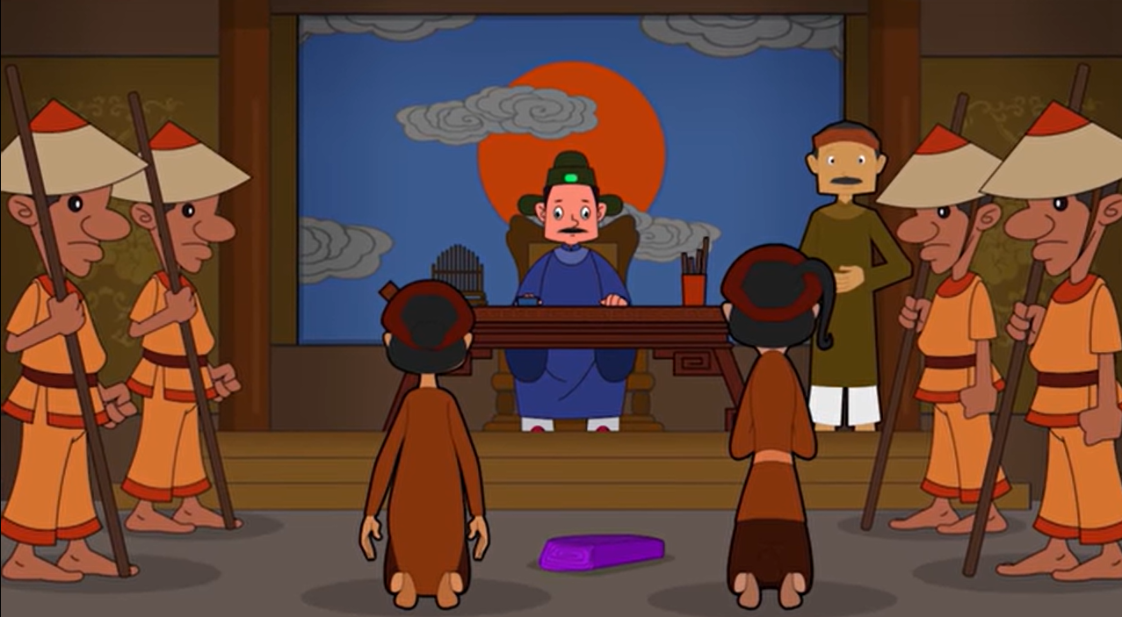
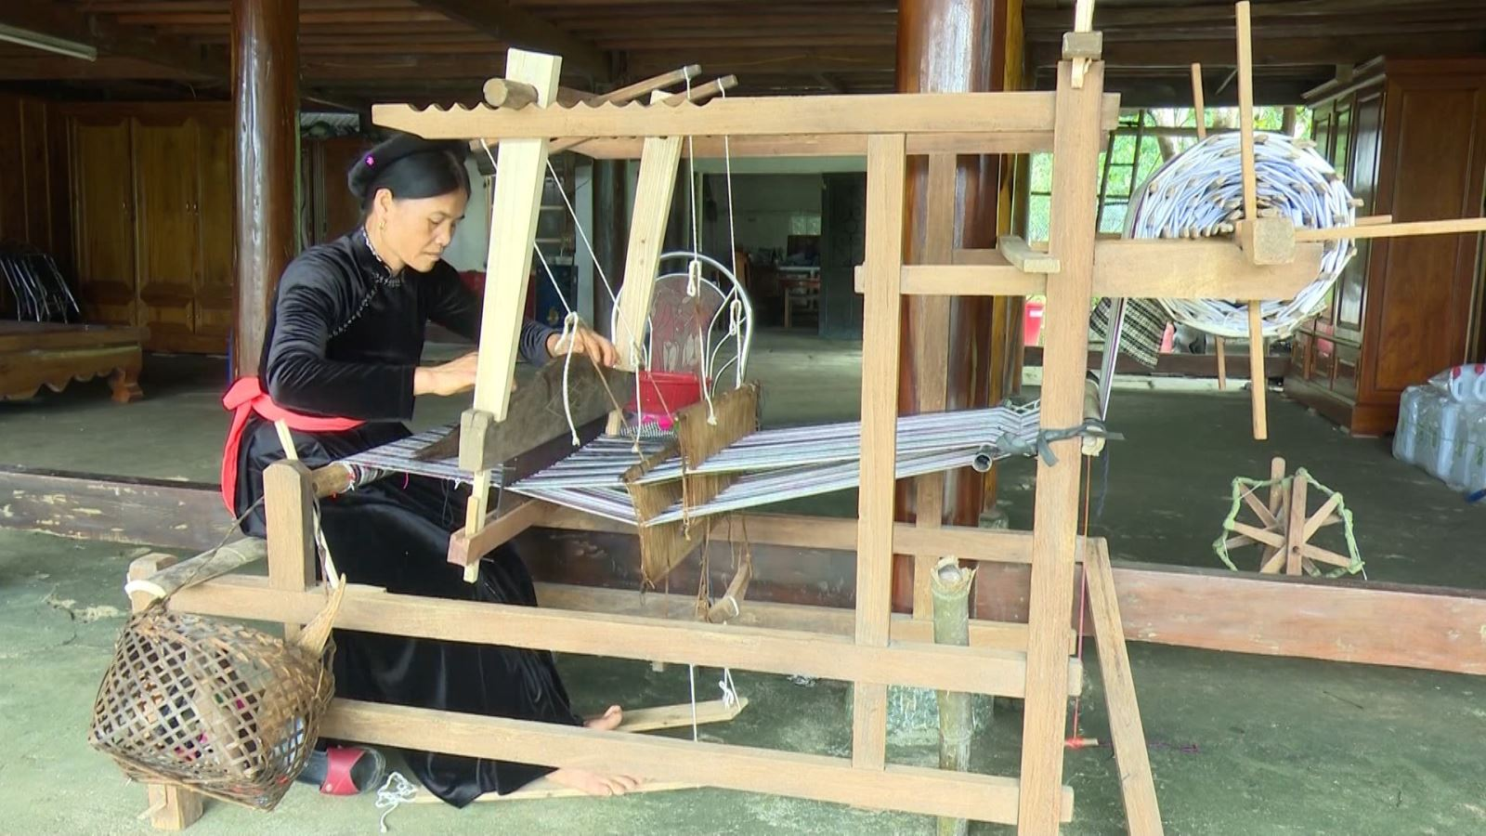
Khung cửi: công cụ dệt vải thô sơ, đóng bằng gỗ.

Slide 9
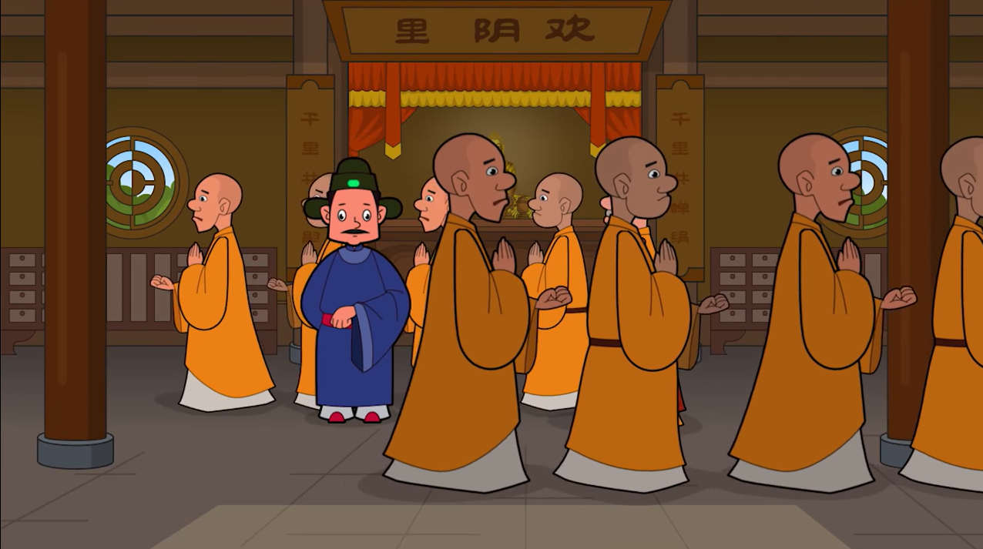
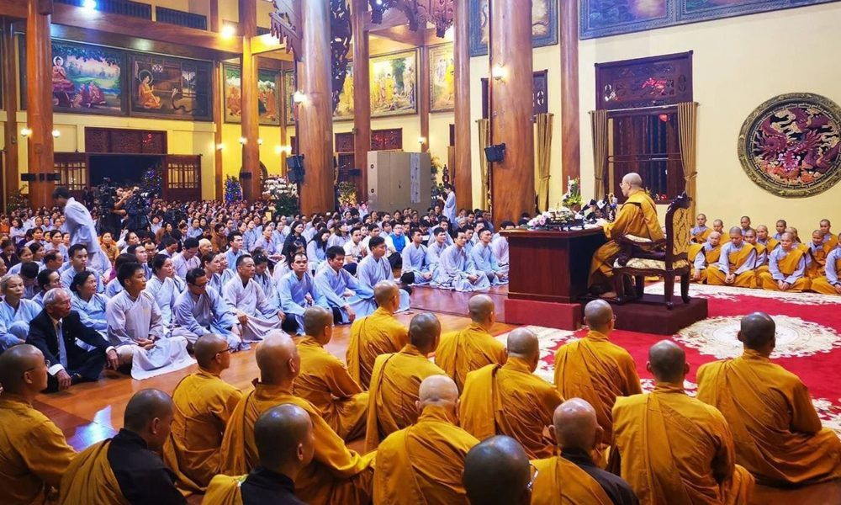
Sư vãi: những người tu hành ở chùa nói chung.

Slide 10
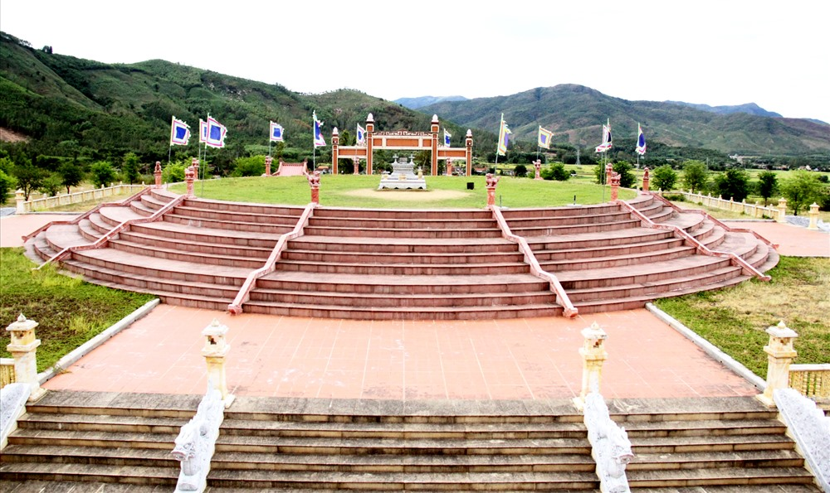
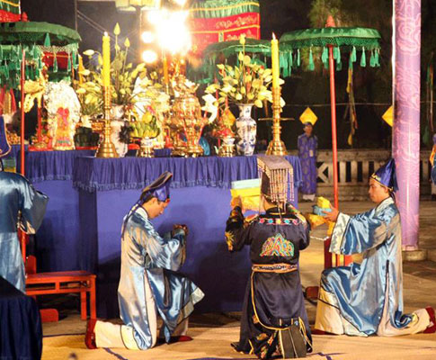
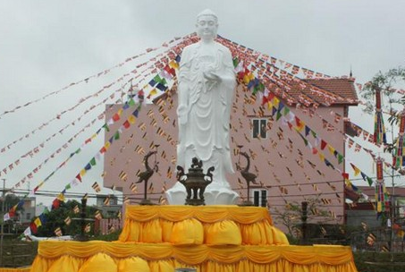
Đàn: nền đất đắp cao hoặc đài dựng cao để tế lễ.
Notes:
Hình 1: Đàn tế Trời Đất ở Bình Định
Hình 2: Đàn tưởng niệm đồng bào tử nạn trong chiến tranh và nạn đói năm 1945 ở Thái Bình.
Hình 3 (bên phải): Lễ tế tại Đàn Nam Giao ở Huế.

Slide 11
Chạy đàn: nghi lễ chạy quanh đàn cúng.

Slide 12
2. Tìm hiểu bài

Slide 13
Câu 1: Hai người đàn bà đến công đường nhờ quan phân xử việc gì?
Hai người đàn bà đến công đường nhờ quan phân xử việc mình bị mất cắp vải. Người nọ tố cáo người kia lấy trộm vải của mình và nhờ quan phân xử.

Slide 14
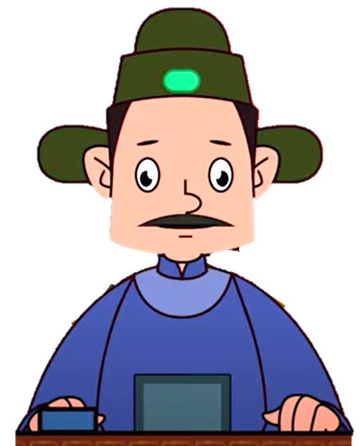
Câu 2: Quan đã dùng những biện pháp nào để tìm ra người lấy cắp tấm vải? Vì sao quan cho rằng người không khóc chính là người lấy cắp?
Để tìm ra người lấy cắp, quan án dùng nhiều cách khác nhau:
- Cho đòi người làm chứng nhưng không có ai làm chứng.
- Cho lính về nhà họ xem nhưng cũng không tìm được chứng cứ gì.
- Sai lính xé tấm vải làm hai cho mỗi người một mảnh.
Thấy một trong hai bật khóc, quan sai lính trả tấm vải
cho người ấy rồi thét trói người kia.

Slide 15
Câu 2: Quan đã dùng những biện pháp nào để tìm ra người lấy cắp tấm vải? Vì sao quan cho rằng người không khóc chính là người lấy cắp?
Quan cho rằng người không khóc chính là người lấy cắp vì quan hiểu người tự tay làm ra tấm vải vất vả, cực nhọc mới đau xót, bật khóc khi tấm vải bị xé. Còn người dửng dưng khi tấm vải bị xé không phải là người đã đổ mồ hôi công sức dệt nên tấm vải.

Slide 16
Quán án thông minh, hiểu tâm lí con người nên đã nghĩ ra một phép thử đặc biệt - xé đôi tấm vải là vật mà hai người đàn bà cùng tranh chấp để buộc họ tự bộc lộ thái độ thật, làm cho vụ án tưởng như đi vào ngõ cụt, bất ngờ được phá nhanh chóng.

Slide 17
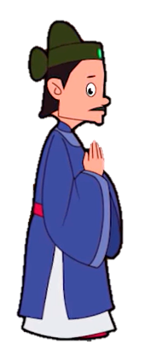
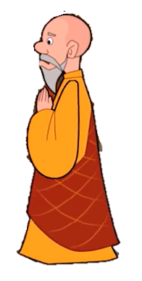
Câu 3: Kể lại cách quan án tìm kẻ lấy trộm tiền của nhà chùa?
Để tìm kẻ lấy trộm tiền nhà chùa, quan án đã làm các việc như sau:
- Cho gọi hết sư vãi, kẻ ăn người ở trong chùa ra, giao cho mỗi người một nắm thóc đã ngâm nước, bảo họ cầm nắm thóc đó vừa chạy đàn vừa niệm Phật.
- Tiến hành "đánh đòn" tâm lí: "Đức Phật rất thiêng. Ai gian, Phật sẽ làm cho thóc trong tay người đó nảy mầm".
- Đứng quan sát những người chạy đàn, thấy một chú
tiểu thỉnh thoảng hé bàn tay cầm thóc ra xem thì lập tức
cho bắt ngay vì chỉ kẻ có tật mới hay giật mình.

Slide 18

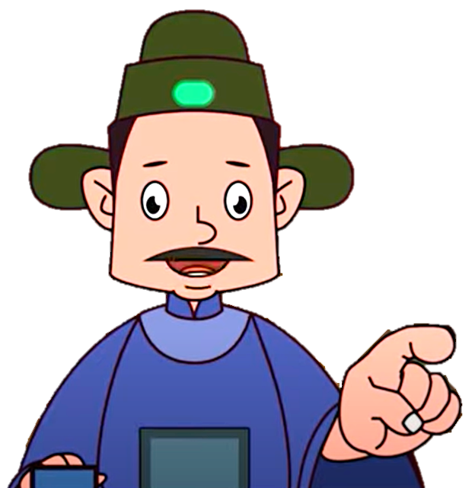
Câu 4: Vì sao quan án dùng cách trên?
Chọn ý trả lời đúng:
a) Vì vị quan này tin là thóc trong tay kẻ gian sẽ nảy mầm.
b) Vì vị quan này biết kẻ gian thường lo lắng nên sẽ lộ mặt.
c) Vì vị quan này cần có thời gian để thu thập chứng cứ.

Slide 19
Quán án thông minh, nắm được tâm lí của những người ở chùa là tin vào sự linh thiêng của Đức Phật, lại hiểu kẻ có tật thường hay giật mình nên đã nghĩ ra cách trên để tìm ra kẻ gian một cách nhanh chóng, không cần tra khảo.

Slide 20
Quan án phá được các vụ án là nhờ đâu?
Nội dung
Ca ngợi
trí thông minh, tài xử kiện của
vị quan án.

Slide 21
3
ĐỌC DIỄN CẢM

Slide 22
TIÊU CHÍ ĐỌC và nhận xét
TIÊU CHÍ
Bình thường
Tốt
Rất tốt
Đọc đúng tiếng, đúng từ,
lưu loát, mạch lạc
Ngắt, nghỉ hơi đúng ở các dấu câu, cụm từ rõ nghĩa
Cường độ đọc, tốc độ đọc đạt yêu cầu
Giọng đọc phù hợp

Slide 23
giọng đọc
Giọng người dẫn chuyện: rõ ràng, rành mạch, biểu thị cảm xúc khâm phục, trân trọng.
Lời bẩm báo của hai người đàn bà:
giọng mếu máo, ấm ức, đau khổ.
Lời quan án: ôn tồn mà đĩnh đạc, uy nghiêm.

Slide 24
Quan nói sư cụ biện lễ cúng Phật, rồi gọi hết sư vãi, kẻ ăn người ở trong chùa ra, giao cho mỗi người cầm một nắm thóc và bảo:
- Chùa ta mất tiền, chưa rõ thủ phạm. Mỗi người hãy cầm một nắm thóc đã ngâm nước rồi vừa chạy đàn, vừa niệm Phật. Đức Phật rất thiêng. Ai gian, Phật sẽ làm cho thóc trong tay kẻ đó nảy mầm. Như vậy, ngay gian sẽ rõ.
Mới vài vòng chạy, đã thấy một chú tiểu thỉnh thoảng hé bàn tay cầm thóc ra xem. Quan lập tức cho bắt chú tiểu vì chỉ kẻ có tật mới hay giật mình. Chú tiểu kia đành nhận tội.

Slide 25
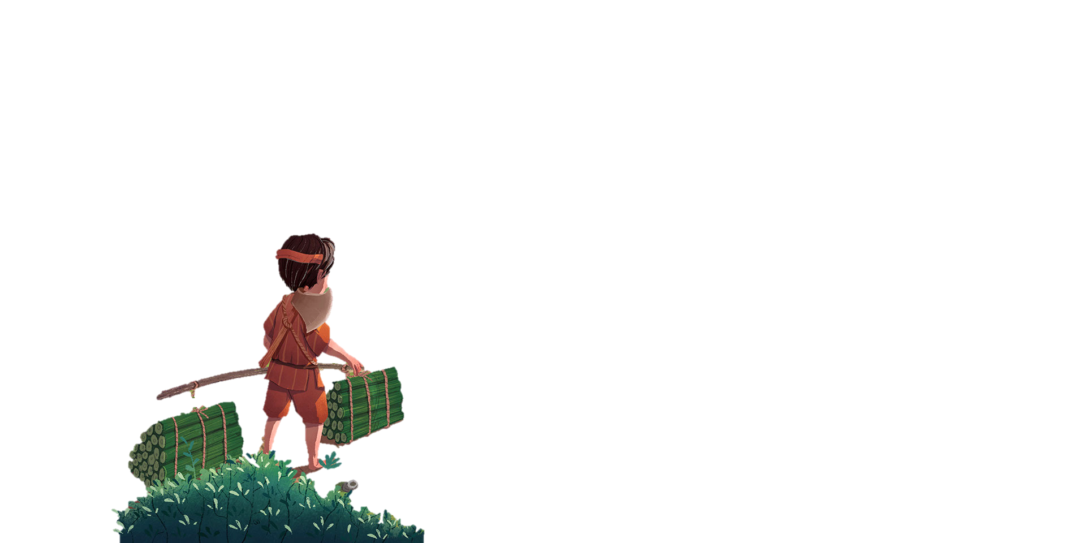
ĐÁNH GIÁ MỤC TIÊU
1) Đọc lưu loát với giọng hồi hộp, hào hứng, thể hiện sự khâm phục của người kể và phù hợp nhân vật.
2) Trình bày được nội dung, ý nghĩa của câu chuyện.

Slide 26
DẶN DÒ
- Luyện đọc lại bài và trả lời các câu hỏi.
- Chuẩn bị bài "Chú đi tuần".

